Slide 1
Boletín Diciembre
2021

Slide 2
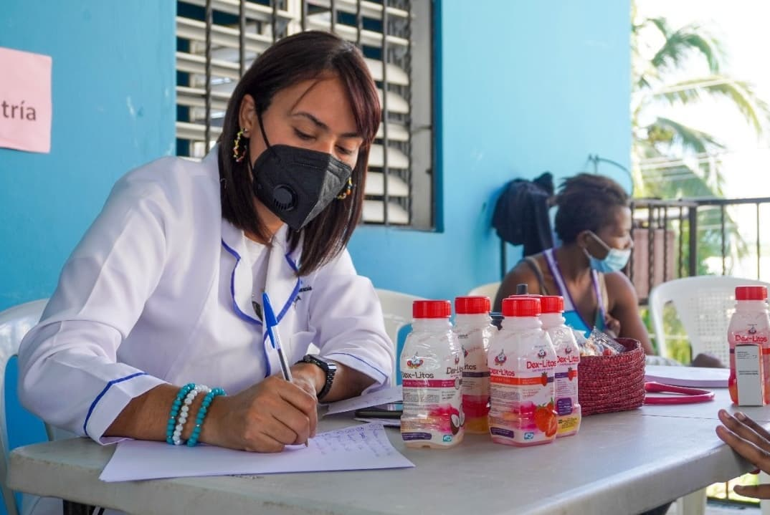
Alcaldía Los Alcarrizos impacta comunidad de La Piña con operativo médico
Cerca de 100 personas fueron beneficiadas con el operativo médico que desarrollamos en la comunidad de La Piña, donde niños, jóvenes y adultos tuvieron acceso a chequeos de salud y a los medicamentos correspondientes, totalmente gratis, bajo la coordinación de Adolfo Ruíz
En la localidad realizamos pruebas PCR y los presentes se vacunaron contra el Covid-19. Gracias al apoyo del sub centro Alcarrizos I, el Área VIII de Salud Pública y el Hospital General Dr. Vinicio Calventi.

Slide 3
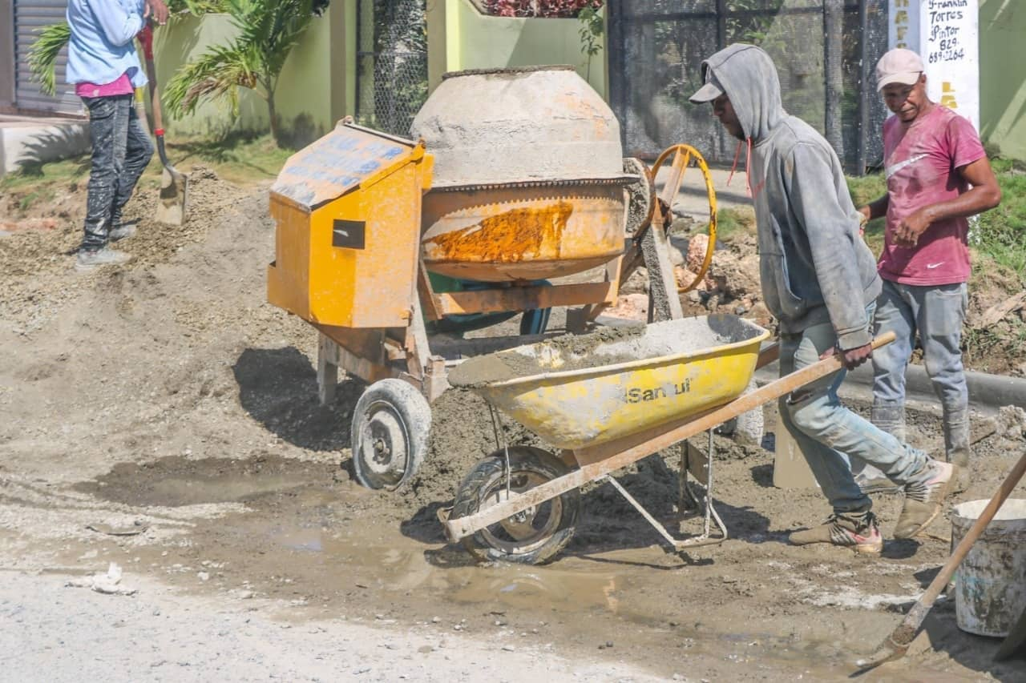
Alcaldía de Los Alcarrizos interviene sector Hato Nuevo con aceras y contenes
Hato Nuevo es una pequeña localidad que conecta a Los Alcarrizos con Santo Domingo Oeste, que a pesar de ser una de las comunidades más antiguas del municipio, se había quedado en el abandono por décadas.
Realidad que pasa a ser sólo parte de la historia, ya que desde el departamento de Obras Públicas estamos interviniendo sus calles con reparación de aceras y contenes, para el posterior asfalto.

Slide 4
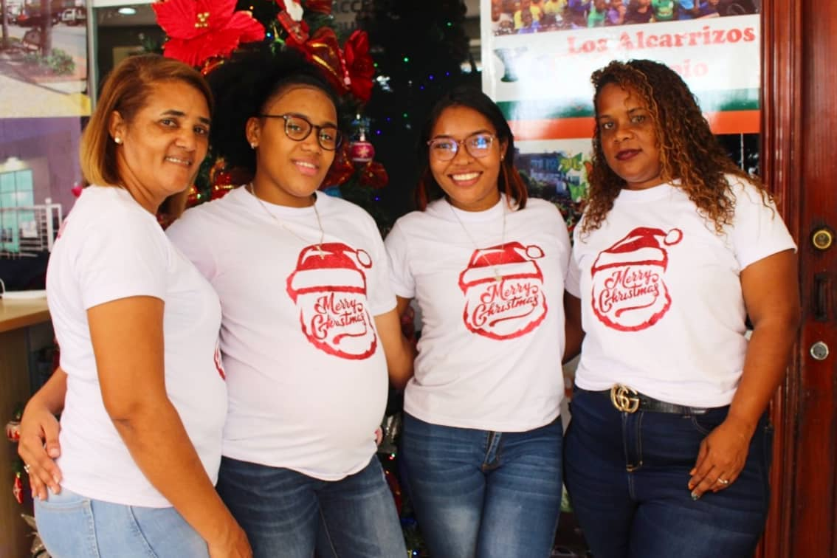
Alcaldía Los Alcarrizos da la bienvenida a la Navidad
Como parte del programa de formación continua, que lleva a cabo el departamento de Capacitación y Desarrollo, que dirige Yonely Linares, este jueves, a través del INFOTEP dimos inició al “Taller de Planificación Estratégica", impartido por la facilitadora Yudelka Jiménez.
A través del cual los colabores involucrados tendrán acceso a los conocimientos necesarios para continuar trabajando enfocados al logro del Plan de Desarrollo Municipal.

Slide 5
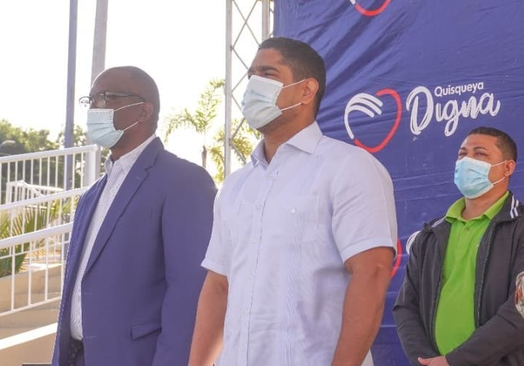
Realizan jornada de inclusión social en Los Alcarrizos
A través del programa Dominicana Digna del PROPEEP y en coordinación con nuestro alcalde Cristian Encarnación fueron impactados cientos de personas en la jornada inclusión de social que desarrollamos en la comunidad de El Progreso.
Desde donde los munícipes tuvieron acceso al servicio de declaración tardía, afiliación al SENASA, atención a nuestros envejecientes y apoyo en la búsqueda de empleos.

Slide 6
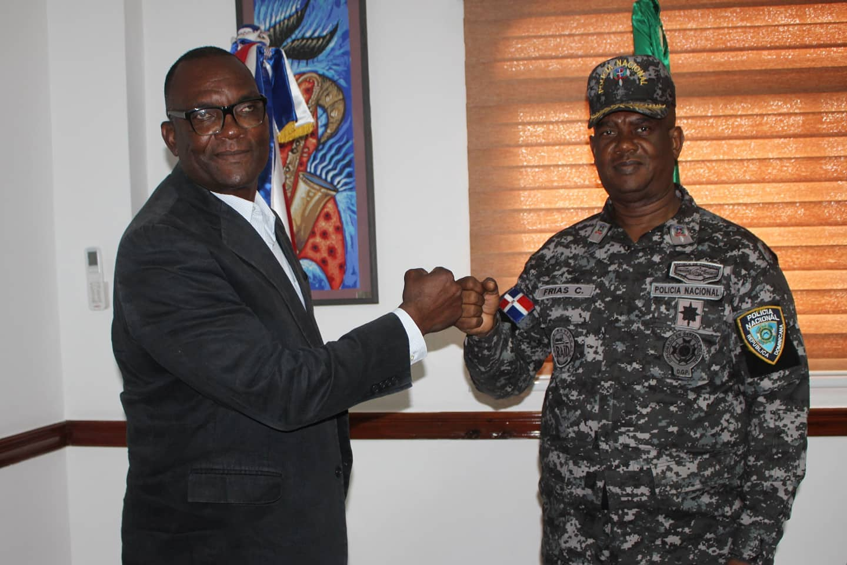
Alcalde da la bienvenida al nuevo director regional oeste de la Policía Nacional
El alcalde Cristian Encarnación dio la bienvenida al coronel Frías, nuevo director de la regional Oeste de la Policía Nacional, quien tendrá a cargo continuar garantizando la seguridad ciudadana del municipio.
Nuestras autoridades presentes en el encuentro, acordaron seguir trabajando de las manos para que el índice delincuencial y de violencia continúe en franca reducción.

Slide 7
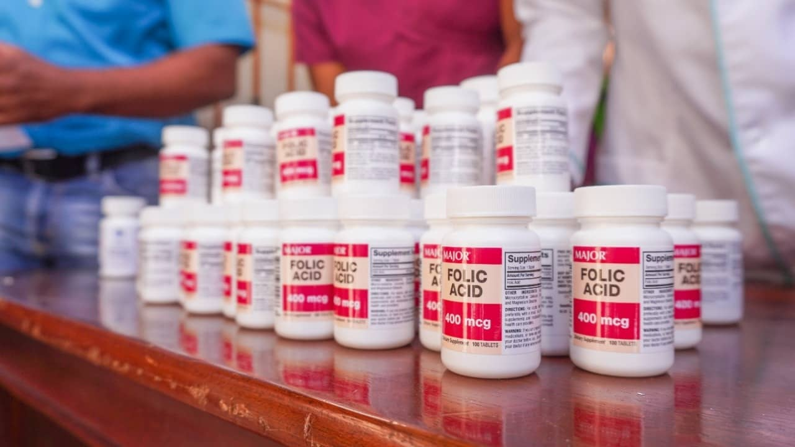
Departamento de Desarrollo Humano entrega ácido fólico a embarazadas
Comprometidos con el bienestar de nuestros colaboradores, desde el departamento de Desarrollo Humano, que dirige Martha Dabeida, entregamos ácido fólico a las féminas en estado de preñez.
Ya que el este es un componente primordial para el desarrollo y funcionamiento de todo el organismo del bebé.

Slide 8
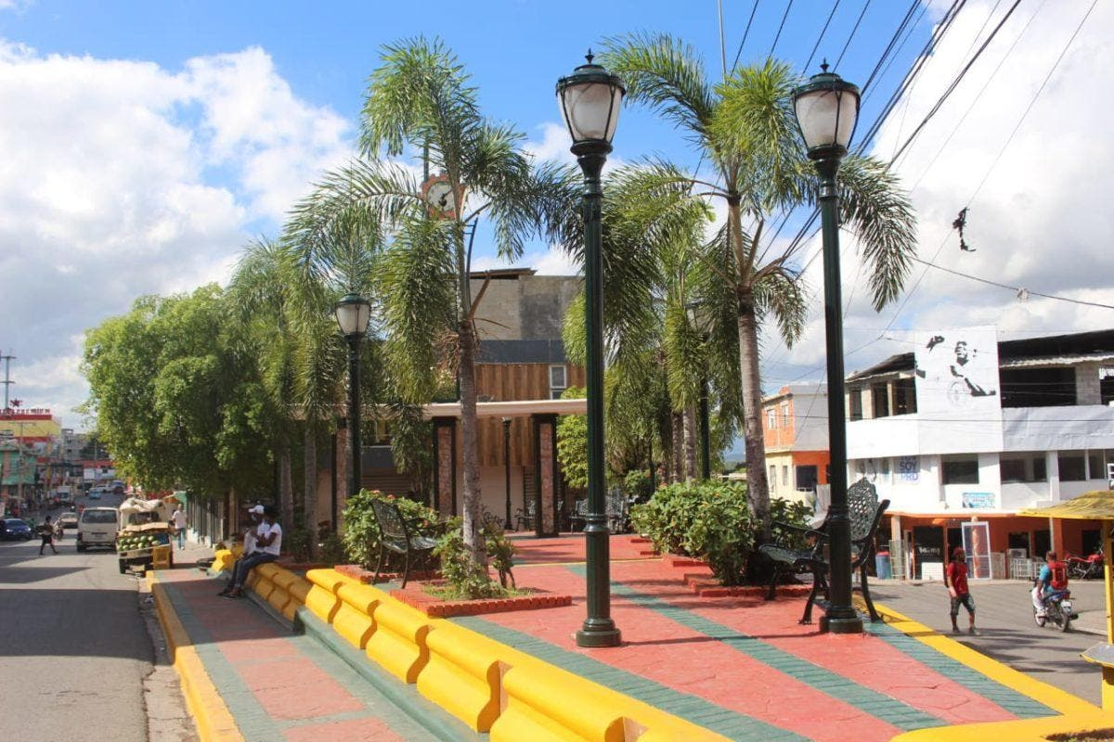
Alcaldía remoza principales parques a propósito de las fiestas navideñas
La Alcaldía de Los Alcarrizos dispuso de una brigada de algunos 50 hombres para embellecer y remozar los principales parques y espacios públicos de la localidad, con la finalidad de devolverles el colorido a estas áreas en el marco de las festividades navideñas, que abren paso, a un esperanzador nuevo año.
Los trabajos se desarrollan a través del departamento de Alcaldías y Delegaciones, que dirige Griselda Mota, quien manifestó que este año el Gobierno local ha querido propiciarle a los alcarricenses una Navidad diferente, entregando a la población los espacios de esparcimientos totalmente remozados para el sano disfrute entre amigos, familiares y allegados.

